Slide 1
Hôpitaux éco-responsables
Tinh-Hai Collet, pour le Groupe Environnement / Durabilité
AG Engagés pour la Santé
20.01.2021

Slide 2
Hôpitaux et établissements de soins éco-responsables
Secteur de la santé
4e domaine de consommation en Suisse
Après la nutrition, la mobilité, le logement
Nombreuses initiatives en cours
CH : Green Hospital (ZHAW, soutenu par le FNS, PRN 73) → contacts à prendre (Inselspital, HUG)?
UK : Green NHS
  NHS Carbon Footprint : émissions directes de la NHS
  zéro net en 2040
  –80% en 2028-2032
  NHS Carbon Footprint Plus : émissions influencées par la NHS
  zéro net en 2045
  –80% en 2036-2039
  The Lancet Countdown
Réflexions personnelles à discuter en bleu

Slide 3
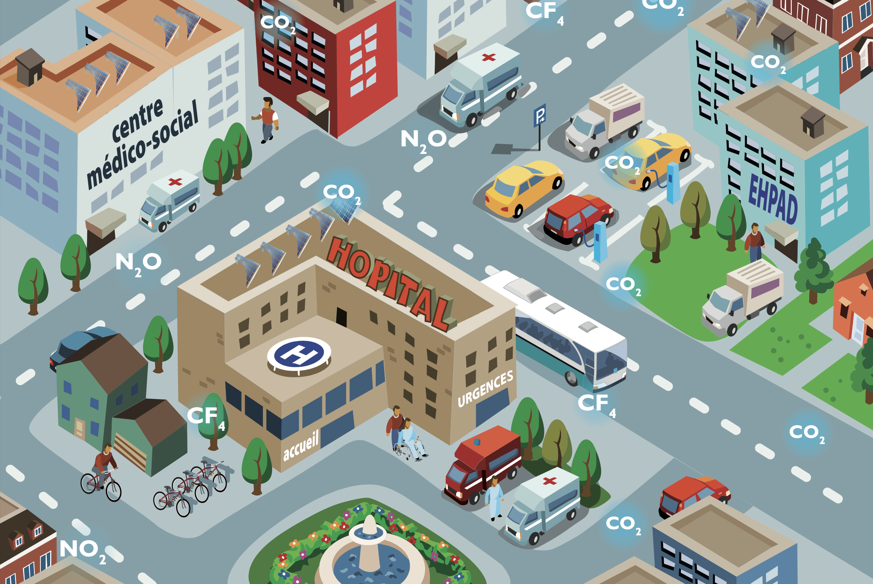
Pistes de réflexion
Institutions concernées ?
Hôpitaux éco-responsables
Etablissements de soins
…
Beaucoup de points communs avec les cabinets éco-responsables → document unique ?
Actions
Bilan environnemental de l’institution
Panel de mesures à mettre en place
…
Mesurer l’effet des mesures
Travailler par l’exemple → Communiquer
ADEME, France
Réflexions personnelles à discuter en bleu

Slide 4

Sources (en vrac)
Sociétés médicales
Académie Suisse des Sciences Médicales (ASSM)
Association Canadienne des Médecins pour l’Environnement (ACME / CAPE en anglais)
Médecins en Faveur de l’Environnement (MFE, CH)
The Lancet EAT initiative
Institutions publiques / para-publiques
Agence de l’Environnement et de la Maîtrise de l’Énergie (ADEME, France)
Fédération Hospitalière de France (FHF)
Unisanté (VD) → cf. John Nicolet, Nicolas Senn
Privé
The World Bank, banques, caisses de pension…
tootopoids.com

Slide 5
Bilan et mesures (1)
Organisation, décideurs
Identifier un interlocuteur chargé de développement durable auprès du conseil d’état / structure décisionnelle → GT communication
Intégrer une dimension écologique et de développement durable dans tout nouveau projet (yc construction décarbonée)
Organiser la collecte de données et d’informations relatives pour les constructions existantes
Campagnes de sensibilisation pour les professionnels et le public → communication, cafés
Enseignement aux futurs professionnels de santé → Facultés, Hautes Ecoles
Compensation des émissions CO₂ (? CAPE)
Test de vulnérabilité et de résilience des établissements de soins aux changements climatiques
Réflexions personnelles à discuter en bleu

Slide 6
Bilan et mesures (2)
Bâtiments, infrastructures → contacter les institutions ?
Identifier les îlots de chaleur, encourager les espaces verts → murs et toitures végétalisés, forêts (?? rapport CAPE)
Chauffage : améliorer l’isolation, encourager la rénovation énergétique des bâtiments et le recours aux énergies renouvelables, diminuer la température dans les locaux
Refroidissement : climatisation de manière raisonnée, privilégier la ventilation naturelle, aération nocturne en été
Qualité de l’air, quantité de composants organiques volatiles (COV)
Sources d’électricité : abonnement possible pour une énergie renouvelable → certification possible
Diminuer la lumière artificielle (mise en veille), éclairage économique, puits de lumière, pare-soleils
Parc informatique : projet de digitalisation (paperless), diminuer la consommation de papier (recto-verso par défaut, grammage du papier), mutualiser les imprimantes, mise en veille des ordinateurs
Réflexions personnelles à discuter en bleu

Slide 7
Bilan et mesures (3)
Transports
Mobilité active : encourager le déplacement actif, parcs à vélos sécurisés, l’achat de véhicules propres
Gestion de flottes collectives, remplacer les véhicules à carburant fossile
Transports : repenser les flux de personnel (yc télétravail et visioconférence), patients et visiteurs, encourager le covoiturage
Transport de marchandises et personnel entre les sites
Plan de stationnement : bornes de recharge de véhicules
Emplacement des bâtiments et institutions de soins proches des lieux de transports en commun
Réflexions personnelles à discuter en bleu

Slide 8
Bilan et mesures (4)
Médicaments, appareils médicaux et fournitures médicales :
Achats et consommation responsables, achats en circuit court → contact centrale d’achats
Appareils médicaux : sélectionner, recyclage, mise en veille
Adaptation du conditionnement et diminution des emballages
Tri sélectif des déchets, alternatives, reprocessing et diminution des instruments à usage unique (stérilisation rentable selon les situations)
Consommation d’eau et matériel médical : soins, dialyse, laboratoire, blanchisserie, restauration…
Consommation et récupération des gaz médicaux (desflurane, N₂O) → contact anesthésistes, intensivistes
Privilégier les inhalateurs (asthme, BPCO) sans gaz (avec poudre) → contact pneumologues
En plus du prix du médicaments, ajouter une note sur leur bilan carbone dans les décisions d’achat
Réflexions personnelles à discuter en bleu

Slide 9
Bilan et mesures (5)
Soins
Lavage et séchage des mains
Produits de nettoyage
Alimentation : diminuer le gaspillage alimentaire, encourager l’alimentation avec moins de produits carnés (voir Lancet EAT), utilisation de vaisselle et couverts réutilisables
Encourager l’alimentation bio, locale et de saison pour les patients et le personnel de santé
Médecine préventive et interventions sur les habitudes de vie : diminution des comorbidités qui seront plus coûteuses à long-terme → cf. Unisanté
Promouvoir l’utilisation raisonnée des médicaments et privilégier les formes low-tech
Télé-médecine dans certaines situations vs. le médecin qui se déplace vers les patients
Fin de vie et enterrement « vert » ?
Réflexions personnelles à discuter en bleu

